Slide 1



C206/C125 – Programação Orientada a Objetos com Java
Prof. Christopher Lima
christopher@inatel.br

Slide 2
Informações Gerais
Disciplina: C206/C125 – Programação Orientada a Objetos com Java
Carga horária semanal: 4h
Carga horária total: 80h
Atendimento: Sexta 17:30-19:10
Local: Prédio 4 – 2º Andar – CDG Sala dos Professores

Slide 3
Informações Gerais - C206
NPT = (NP1 + NP2) / 2, na qual:
NP1 = 0,6*PV1 + 0,4*LE
NP2 = 0,6*PV2 + 0,4*LE
PV1 e PV2 são provas teóricas
LE são atividades práticas ou teóricas
NPT = (NP1+NP2)/2
NPT vale 60% da NFA

Slide 4
Informações Gerais - C125
NPA = (NP1 + NP2) / 2, na qual:
NP1 = 0,6*PV1 + 0,4*LE
NP2 = 0,5*PV2 + 0,1*LE + 0,4*PP
PV1 e PV2 são provas teóricas
LE são listas de exercícios práticos ou teóricas
PP é um projeto prático

Slide 5

NPA >= 60 :)
NFA = NPA
30 =< NPA < 60 ☹
NFA = (NPA + NP3) / 2
NFA >= 50 -> ☺
NFA < 50 -> Nos vemos no próximo semestre ☹

Slide 6

Ementa
Introdução ao Java
Revisão Algoritmos I (Variáveis Primitivas e Controle de Fluxo)
Introdução a Orientação a Objetos
Arrays
Pacotes/Modificadores de Acesso e Encapsulamento
Construtores e Static
Herança e Polimorfismo
Classes Abstratas e Interfaces

Slide 7
Ementa
API de Coleções
Controle de Erro e Exceções
Leitura e Escrita de Arquivos com java.nio
Threads (Programação Paralela)
Ferramentas: jar e javadoc

Slide 8
Notes:
IDE: Eclipse, referência do desenvolvimento Java. Largamente utilizada na Indústria e na Academia
IntelliJ também é uma boa opção, vem ganhando força no mercado e na academia.

Slide 9
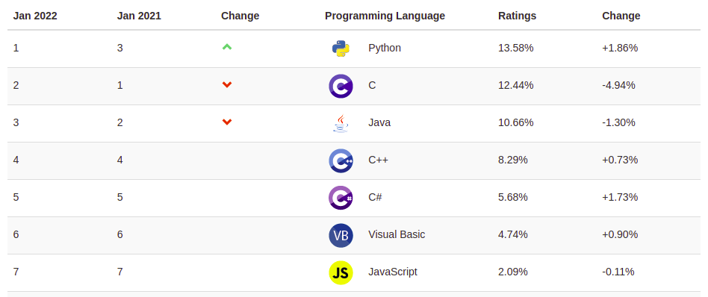
Ranking Tiobe
C206/C125 – PROGRAMAÇÃO ORIENTADA A OBJETOS COM JAVA – INSTITUTO NACIONAL DE TELECOMUNICAÇÕES
Notes:
Java continua sendo uma das linguagens mais utilizadas. Largamente presente na academia e no mercado corporativo. Muitas bibliotecas e frameworks de código-aberto.

Slide 10

Referências Bibliográficas
Apostila FJ11 https://www.caelum.com.br/download/caelum-java-objetos-fj11.pdf

Slide 11

Implementações
https://github.com/chrislima-inatel/C206_C125

Slide 12


